Slide 1
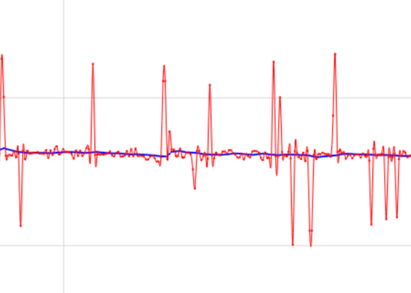
习题1
1、逐次逼近式A/D转换器和双积分式A/D转换器的转换时间，与输入的模拟电压的关系分别为（ ）
A、有关、有关 B、无关、无关 C、有关、无关 D、无关、有关
2、采集下图所示的系统输出信号，应采用下面哪种数字滤波形式 （ ）
中值滤波滤除小幅值干扰，
限幅滤波滤除大幅值扰动
A、加权平均值滤波 B、中值滤波 C、限幅滤波 D、惯性滤波
答案： 1、D 2、C
中值滤波对缓变过程中的偶然因素引起的波动或采样器不稳定造成的误差所引起的脉动干扰比较有效。
限幅滤波对随机干扰或采样器不稳定引起的失真有良好的滤波效果。

Slide 2
习题2：什么是孔径时间? 采样保持器的作用是什么? 一个8位A/D转换器的转换精度为0.4%，孔径时间为100μS，如果要求孔径误差在A/D转换器的精度范围内，计算允许转换的正弦波模拟信号的最大频率。若A/D转换器为10位，计算此时的最大频率。
解：1)孔径时间是指A/D转换器完成1次完整转换所需的时间
2)采样保持器对变化的模拟信号快速采样并保持模拟信号。
3)正弦模拟信号的表达式为：
则在Δt时间内电压变化值ΔV为
根据转换精度要求得到(原点处)：
4)最大频率不变。

Slide 3
习题3
1、（多选）采用扩充响应曲线法整定PID参数时，通过记录被控量在阶跃输入作用下的变化过程曲线，获得被控对象的参数包括（ ）
A、时间常数 B、滞后时间 C、临界比例度 D、控制度
2、已知模拟PID调节器的传递函数为
试用双线性法写出相应数字控制器的位置型和增量型控制算式，设采样周期T=0.2s。并画出程序框图。能否用前向差分法进行离散化，如何改进？
答案：
1、A、B
2、解法一(采用双线性变换):
位置式：
增量式：

Slide 4
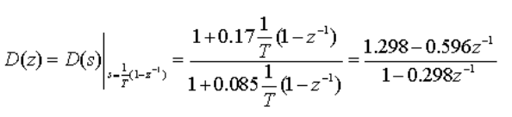
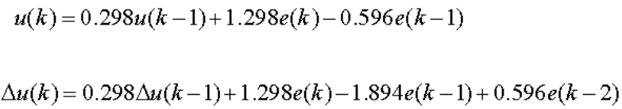
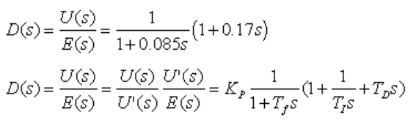
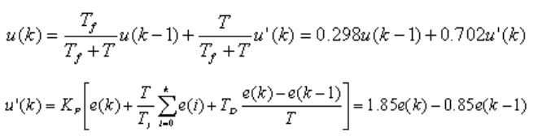
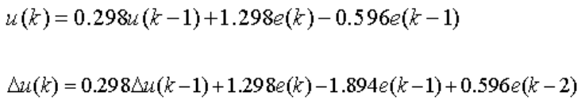
解法2（采用后向差分）
解法3（不完全微分PID）
控制器可整理为：
则有：
得到：

Slide 5
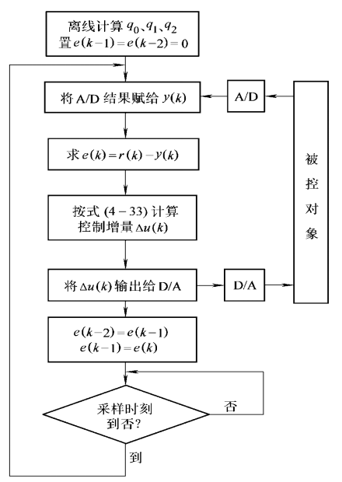
（2）控制算法参考流程图如下：
（3）略

Slide 6
习题4
1、简述模拟量输入通道的主要组成及功能。
2、某多路温度采集系统原理图如下，给出采集8路模拟量的端口地址，结合电路图简要说明采集模拟量AI3计算机采集工作过程。编写采集控制程序
3、某通道的温度变化范围为1000℃～2000℃，经温度变送器变换为1～5V电压送至ADC0809的输入范围为0～5V。当AD转换结果为80H，此时温度为多少度?

Slide 7
1、（略）
2、/Y0：11,00 00,0xxx
AI0~AI7（写）/AD启动端口地址为：300H~307H
数据端口（读）地址为：300H~307H（任一）
/ Y1： 11,00 00,1xxx
/EOC状态端口（读）地址为：308H~30FH（任一）
(1)CPU对端口AI3（303H）写入随机数启动A/D转换,同时地位地址写入ADC0809，选通IN3通道。
(2)查询A/D转换结束通过EOC引脚状态
(3)当检测到EOC由低到高后，读数据端口（300H~307H）读入A/D转换值。
3、
根据已知条件有：A_{m}=2000, A₀=1000, N_{m}=255（5V）, N₀=51（1V）
当 N_{x}=80H=128, A_{x}=1377.5˚。

Slide 8
习题5
基于PC总线，采用DAC0832、运算放大器、译码器、CD4051设计模拟量输出通道如图所示，/Y0~/Y2地址为300H~302H。
1、将图补充完整，实现D/A转换器的双缓冲8路模拟量输出
2、编写一段从AO5端口输出模拟量（数字量为COUNT）的软件程序，并简要注释说明过程
3、推导Vout的表达式（假定数字量为D），写出输出电压的范围。

Slide 9
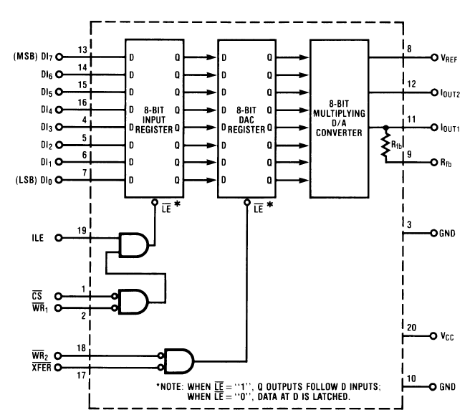
DAC0832内部结构图

Slide 10
（1）
（2）MOV DX，0300H ；输入寄存器地址
MOV AL，COUNT
OUT DX, AL ；转换的数据送到输入寄存器
INC DX ；DAC寄存器地址
OUT DX， AL ；启动D/A转换
INC DX ；多路开关地址
MOV AL， 05H
OUT DX, AL ；从AO5输出模拟量

Slide 11
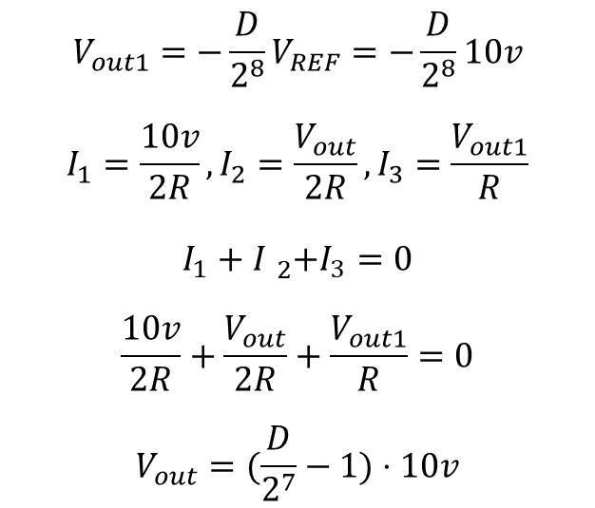
（3）
输出电压范围：-10V~10V

Slide 12
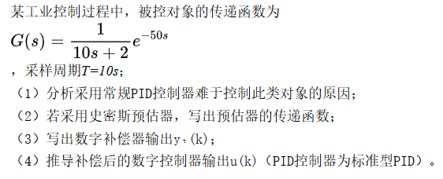
习题6

Slide 13
